Slide 1
Доброволец года 2023
Суржик Ксения Событийное добровольчество

Slide 2
Мои награды и достижения

Slide 3
Это моя команда АНО «К-33» Мы делаем Добро в веневском районе

Slide 4
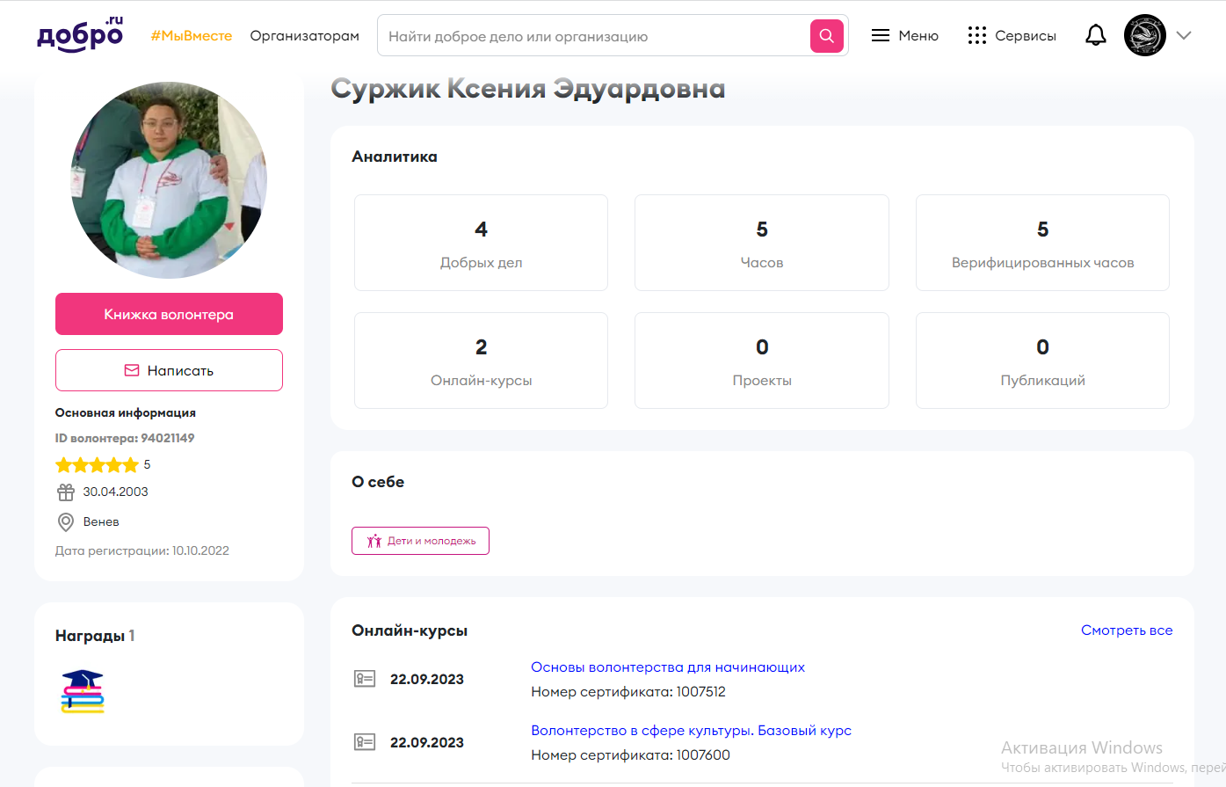

Slide 5
Мой профиль на добро.ru https://dobro.ru/volunteers/94021149

Slide 6
«Трус не играет в хоккей» зимний спортивный праздник 2023- это моё первое крупное событие, в котором мы помогали проводить соревнования, встречали и кормили гостей

Slide 7
Было холодно, но я справилась и решила продолжать путь волонтера и помогать людям

Slide 8
«Кинолента памяти» в преддверии великой победы мы провели полезную трехдневную программу для жителей города, было опять холодно)

Slide 9
Я состою в команде волонтеров моего любимого колледжа ТСХК им. Ефанова. Здесь я учусь на повара- кондитера и участвую в жизни студенческого движения.

Slide 10
Поддержала патриотическую акцию «Za победу»

Slide 11
Приняла участие в региональном историко- культурном форуме «пересвет- 2023»

Slide 12
Приняла участие в эко проекте АНО «К-33» «Белки в парке» Мы запустили белочек в вольер на адаптацию и теперь ухаживаем за ними в составе команды «беличий патруль»

Slide 13
Приняла участие в презентации проекта «Песчанник» чистый пруд в сердце города, это наш самый главный проект, мы хотим сохранить пруд и проводить там классные мероприятия

Slide 14
Я мечтаю сделать это мир добрее и во всем меня поддерживает моя дружная и сильная команда!

Slide 15
Мои контакты
Я вконтакте
Я в telegram

